Slide 1


python数据分析之线性回归实践
The practice of linear regression in python data analysis
汇报人：曾瑶瑶
指导老师：刘加海
汇报日期：2021/01/14

Slide 2
目录
Contents
01.模型的概念 / 02.回归分析的思想 / 03.回归模型评估
04.简单线性回归 / 05.多元线性回归

Slide 3
Part 01
模型的概念
Concept of Model

Slide 4

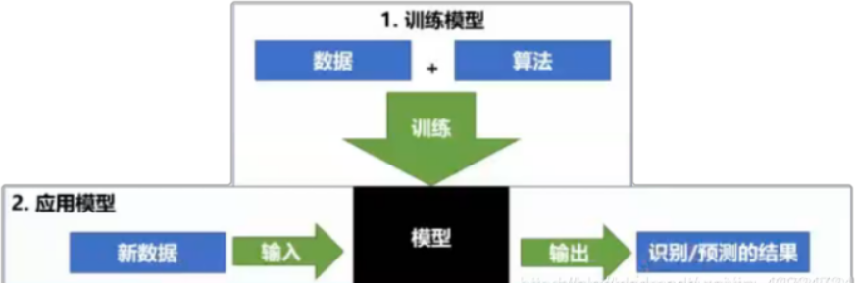
01
模型的概念
01
可以将模型理解为一个函数（一种映射规则），由训练数据来确定函数的参数，当参数确定好之后，我们就可以利用该模型对未知的数据进行求值。
02
输入模型的数据，称为训练数据。
我们使用样本数据训练模型，数据中的每个属性，我们称为特征（习惯用x表示）。每条数据的目标输出值，我们称为标签（习惯用y表示）。
03

Slide 5
Part 02
回归分析的思想
Regression Analysis Thinking

Slide 6
02
回归分析的思想
回归分析是用来评估变量之间关系的统计过程
Evaluation
Explanation
用来解释自变量X与因变量Y的关系，即当自变量X发生改变时，因变量Y会如何改变。

Slide 7

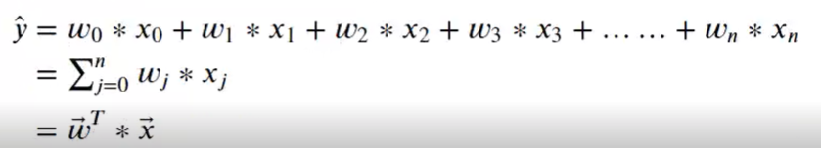
02
回归分析的思想
2.1 线性回归
线性回归是回归分析的一种，评估的自变量X与因变量Y之间是一种线性关系
（画出来的图像是直的，每个自变量的最高项为1）。
线性回归会输出一个连续值
线性回归的函数可以用如下式子表示，
其中 x 为自变量（x0为1），
w为对应自变量的权重（w0为截距）：

Slide 8
02
回归分析的思想
2.2 拟合
Point.1
1
拟合，是指构建一种算法（数学函数），使得该算法能够符合真实的数据。
2
Point.3
从机器学习的角度来讲，线性回归就是要构建一个线性函数，使得该函数与目标值之间的相符性最好。
Point.3
3
从空间的角度来看，就是要让函数的直线（面），尽可能靠近空间中所有的数据点（点到直线的平行于y轴的距离之和最短）。

Slide 9
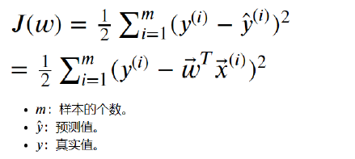
02
回归分析的思想
2.3 损失函数
在线性回归中，使用最小二乘法来定义损失函数：
损失函数，关于误差的一个函数，用来衡量模型预测值和真实值之间的差异。
01
机器学习的目标，就是要建立一个损失函数，使得该函数的值最小。
Loss Function
02
损失函数是以模型参数w作为自变量的函数，自变量可能的取值组合通常是无限的，我们的目标就是要在众多可能的组合中，找到一组最合适的自变量组合（值），使得损失函数的值最小。
03
注意：机器学习中，样本的概念与统计学中略有不同。

Slide 10
Part 03
回归模型评估
Regression Model Evaluation

Slide 11
03
回归模型评估
01
当我们建立好回归模型之后，我们可以采用MSE、RMSE、MAE、R^2等指标来进行评估模型的效果。
04
MAE（Mean Absolute Error）：平均绝对值误差，为所有样本数据误差的绝对值之和，然后取均值。
02
05
R^2：决定系数，用来表示模型拟合性的分值，值越高表示模型拟合型越好。
MSE（Mean Squared Error）：平均平方误差，为所有样本数据误差（真实值与预测值之差）的平方和，然后取均值。
03
06
在训练集中，R^2的取值范围是[0,1]。
RMSE（Root Mean Squared Error）：平均平方误差的平方根，即在MSE的基础上，取平方根。
07
在测试集中，R^2的取值范围是是负无穷到1。最理想的情况是所有的样本数据的预测值与真实值相同，此时其值为1。

Slide 12
Part 04
简单线性回归
Simple Linear Regression

Slide 13
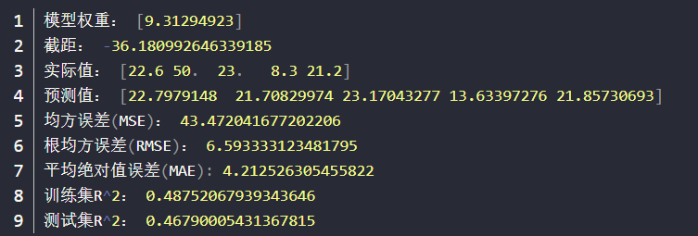
04
简单线性回归
当只有一个自变量时，称为简单线性回归。
import pandas as pd
import numpy as np
from sklearn.linear_model import LinearRegression
from sklearn.model_selection import train_test_split
from sklearn.datasets import load_boston
from sklearn.metrics import mean_squared_error, mean_absolute_error
boston = load_boston() # 加载波士顿房价数据集
# 拼接data信息和target信息
data = np.concatenate([boston.data,boston.target.reshape(-1,1)],axis=1)
feature_names = boston.feature_names.tolist()
feature_names.append("MEDV") # 将"MEDV"（房屋的平均价格）添加至特征名列表，作为拼接数据的列名
df = pd.DataFrame(data,columns=feature_names)
df.sample(5) # 随机抽样10条数据，进行数据概览
x, y = boston.data[:,5].reshape(-1,1), boston.target # 平均房间数作为x，房屋的平均价格作为y
# 划分训练集和测试集，测试集大小 test_size，随机种子 random_state，用来产生相同的随机数序列
x_train, x_test, y_train, y_test = train_test_split(x, y, test_size=0.25, random_state=0)
lr = LinearRegression() # 实例化用于线性回归的类
lr.fit(x_train, y_train) # 使用训练集数据，训练模型
print("模型权重：", lr.coef_)
print("截距：", lr.intercept_)
y_hat = lr.predict(x_test) # 根据权重和截距即可确定函数，就可以使用测试集进行预测
print("实际值：", y_test[:5])
print("预测值：", y_hat[:5])
print("均方误差(MSE)：", mean_squared_error(y_test, y_hat))
print("根均方误差(RMSE)：", np.sqrt(mean_squared_error(y_test, y_hat)))
print("平均绝对值误差(MAE):",mean_absolute_error(y_test, y_hat))
print("训练集R^2：",lr.score(x_train, y_train))
print("测试集R^2：",lr.score(x_test, y_test))
以波士顿房价数据集为例，预测RM（平均房间数）和MEDV（房屋的平均价格）的关系：
对于以上例子，结果为：

Slide 14
Part 05
多元线性回归
Multiple Simple Linear Regression

Slide 15
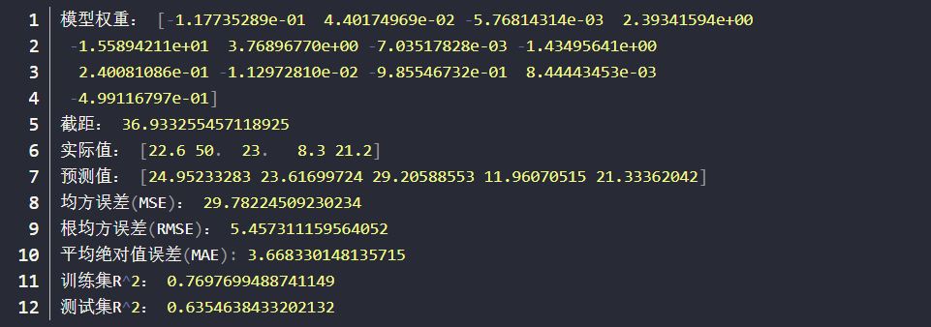
05
多元线性回归
当具有多个自变量时，称为多元线性回归。
x, y = boston.data, boston.target # 所有影响因素作为x，房屋均价作为y
# 划分训练集和测试集，测试集大小 test_size，随机种子 random_state，用来产生相同的随机数序列
x_train, x_test, y_train, y_test = train_test_split(x, y, test_size=0.25, random_state=0)
lr = LinearRegression() # 实例化用于线性回归的类
lr.fit(x_train, y_train) # 使用训练集数据，训练模型
print("模型权重：", lr.coef_)
print("截距：", lr.intercept_)
y_hat = lr.predict(x_test)
print("实际值：", y_test[:5])
print("预测值：", y_hat[:5])
print("均方误差(MSE)：", mean_squared_error(y_test, y_hat))
print("根均方误差(RMSE)：", np.sqrt(mean_squared_error(y_test, y_hat)))
print("平均绝对值误差(MAE):", mean_absolute_error(y_test, y_hat))
print("训练集R^2：",lr.score(x_train, y_train))
print("测试集R^2：",lr.score(x_test, y_test))
以波士顿房价数据集为例，预测所有影响因素和MEDV（房屋的平均价格）的关系：
对于以上例子，结果为：
从以上简单线性回归和多元线性回归的例子可以看出：
求解简单线性回归和多元线性回归的方法是相同的，区别只是数据不一样（多元线性回归具有多个因变量）。
对于波士顿房价数据集来说，综合所有因素对只根据单个因素进行预测效果更好。

Slide 16
THANKS
汇报人：曾瑶瑶
指导老师：刘加海
汇报日期：2021/01/14

